Slide 1
Principio de legalidad
Consagrado en la Constitución Mexicana y en la local:
Los servidores públicos llevarán a cabo lo que les mandata la ley, de manera estricta.
Los particulares podrán llevar a cabo cualquier actividad de manera libre, siempre y cuando no esté prohibida.

Slide 2
Contrataciones gubernamentales
El término es genérico, y le daremos una connotación de concepto, se refieren no solo al proceso mismo de la licitación, hasta la elaboración de los contratos, es un concepto integral que describe todo el mega proceso administrativo, es decir, es la ruta que sigue la inversión pública desde su etapa de planeación, hasta la etapa de evaluación, de llevar a cabo el gasto de inversión del Estado, así como los gastos inherentes a su operación y adquisiciones, para cumplir con los objetivos y metas de las acciones de gobierno

Slide 3
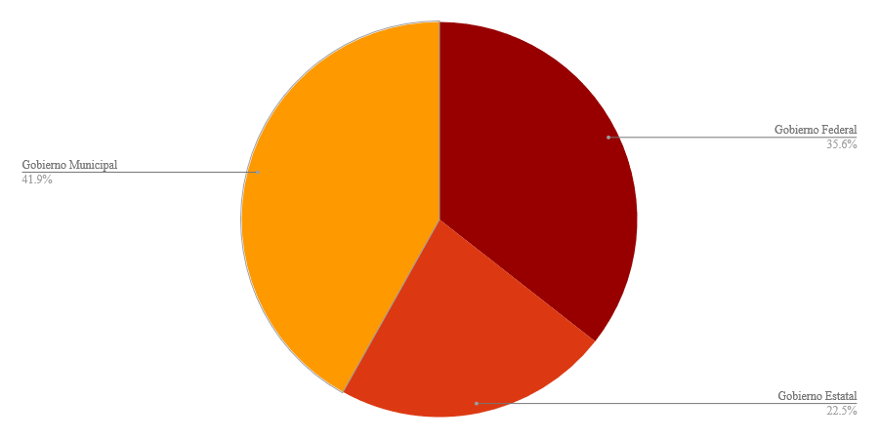
https://compranet.hacienda.gob.mx/web/login.html
Gobierno Federal 1,979 UC Gobierno Estatal 1,252 UC
Gobierno Municipal 2,324 UC
TOTAL DE UNIDADES COMPRADORAS 5,555

Slide 4
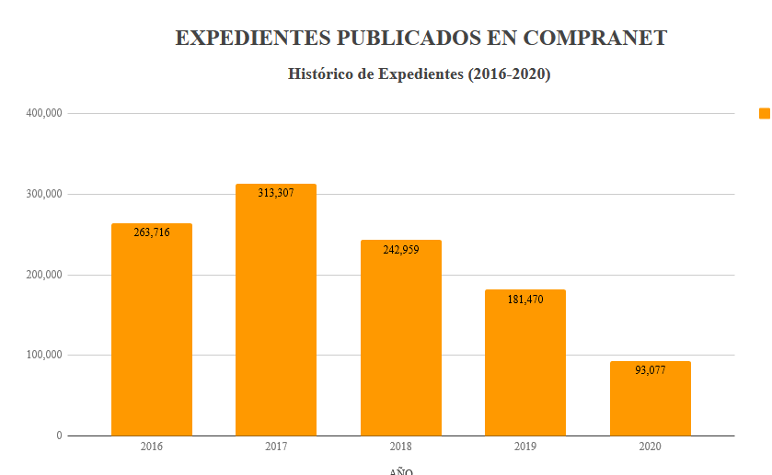

Slide 5
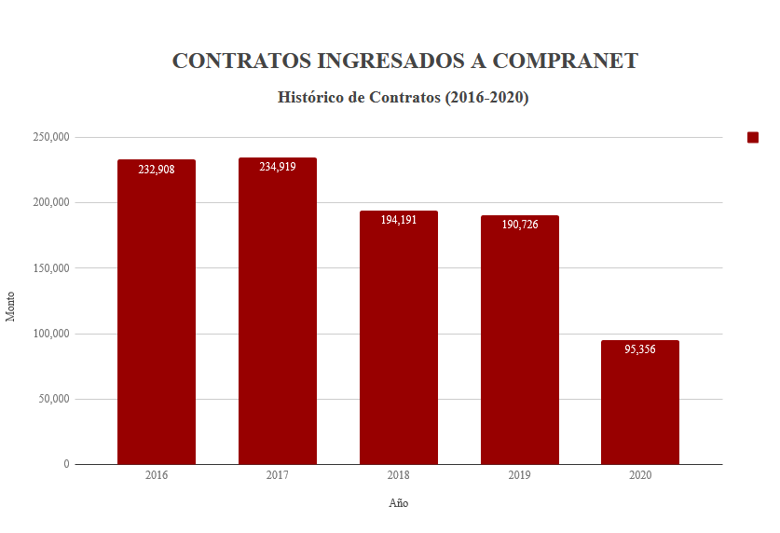

Slide 6
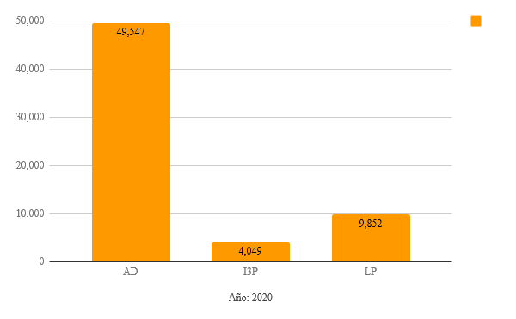
Numero de contratos 2020

Slide 7
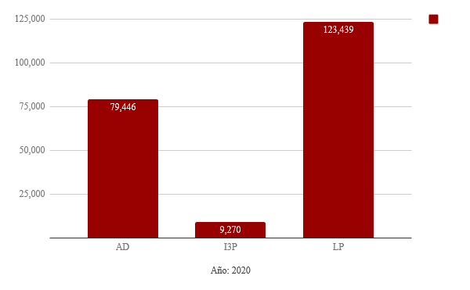
Montos contratados por tipo de adjudicación
2020
Miles de millones de pesos
$ 212,155.0
37.4 %
4.4 %
58.2%

Slide 8
EL MACRO PROCESO DE LA CONTRATACION GUBERNAMENTAL
I.- Planeación y Presupuestación:
a) Ley federal de presupuesto y responsabilidad Hacendaria, que reglamenta el Art. 4 fracción IV, 75, 126, 127, 134 de la Constitución Política de los Estado Unidos Mexicanos
b) Presupuesto de Egresos de la federación
II.- Proceso de Contratación.
a) Ley de Obras Públicas y servicios relacionados con las mismas y su Reglamento
b) Ley de Adquisiciones, arrendamiento y servicios del sector público y su reglamento

Slide 9
III.- Registro Contable
Ley general de Contabilidad Gubernamental
IV.- Evaluación del Desempeño
Ley federal de presupuesto y responsabilidad Hacendaria Capitulo II, art. 16, 24,25,27,41,45,65,110 y 111,
Sistema Nacional de Evaluación
V .- Fiscalización
Ley de fiscalización y rendición de cuentas de la federación
Sistema nacional de Fiscalización

Slide 10
La Auditoría Superior de la Federación efectuó un diagnóstico
sobre las causas que originaron incrementos en costo y retrasos en las obras, con la consecuente repercusión social y económica de no contar con las obras y servicios en el plazo y monto contratados,
Dicho diagnóstico identificó una multiplicidad de problemas en la contratación de obra pública, como los siguientes:
En materia de planeación y programación, existe un predominio de decisiones políticas sobre consideraciones técnicas.
Insuficiente desarrollo de los proyectos ejecutivos aún cuando la Ley de Obras Públicas y Servicios Relacionados con las Mismas, establece como requisito contar con un proyecto ejecutivo terminado o con un gran de avance tal que permita la continuidad de los trabajos.
Ausencia o insuficiencia de estudios previos, indefiniciones en normas técnicas y de calidad para la ejecución de la obra; así como en las especificaciones generales y particulares de construcción; bases de licitación inadecuadas o incompletas; licitaciones mal evaluadas e insuficiencia de personal técnico capacitado.

Slide 11
Los plazos de ejecución pactados no corresponden a la realidad y complejidad de las obras, la entrega extemporánea del anticipo, el incumplimiento de las empresas contratistas y supervisoras de obra; falta de control en las subcontrataciones, la autorización de ampliaciones, precios extraordinarios o ajustes de costos; ausencia de supervisión y deficiente control de las obras.
No hay criterios transparentes y puntuales para la adjudicación o descalificación de ofertas.
https://www.asf.gob.mx/uploads/61_Publicaciones_tecnicas/Separata_ObraPublica.pdf

Slide 12
Las contrataciones gubernamentales como herramienta en la inversión publica.
Como hemos visto, en el macro proceso al ser la inversión pública un detonante por la derrama de flujo en la economía y sobre todo, por la construcción de satisfactores para los ciudadanos, se requiere de una herramienta que facilite que ésta se lleve a cabo de manera transparente, eficaz y eficiente, apegada de manera estricta a la legalidad

